Slide 1
Полвека русской Поэзии (50-90 гг. XX ВЕКА)
ПОЭТИЧЕСКИЕ ИСКАНИЯ.
РАЗВИТИЕ ТРАДИЦИОННЫХ ТЕМ
РУССКОЙ ПОЭЗИИ.

Slide 2
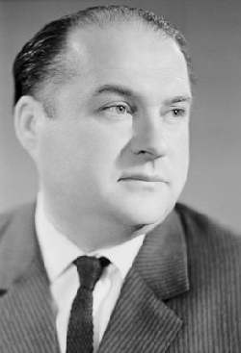
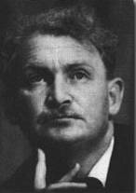
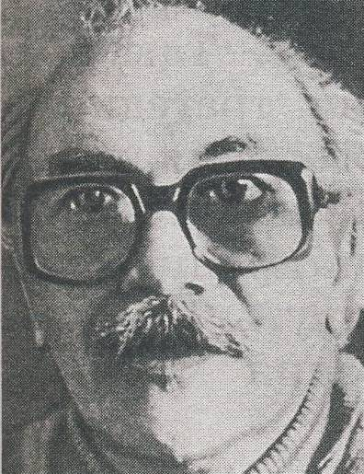
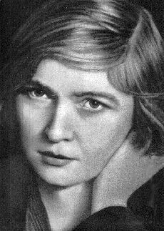
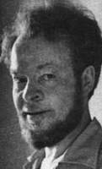
«Поэзия победителей»
Гениальное поколение
Нас не надо жалеть, ведь и мы никакого не жалели.
Мы пред нашим комбатом, как пред Господом Богом, чисты.
На живых порыжели от крови и пота шинели,
на могилах у мёртвых расцвели голубые цветы…

Slide 3
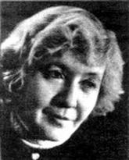
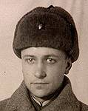
«Прозы кристальной крупицы…»
Я только раз видала рукопашный.
Раз наяву. И тысячу во сне.
Кто говорит, что на войне не страшно,
Тот ничего не знает о войне.
Ю. Друнина
…Его зарыли в шар земной,
А был он лишь солдат...
С. Орлов

Slide 4
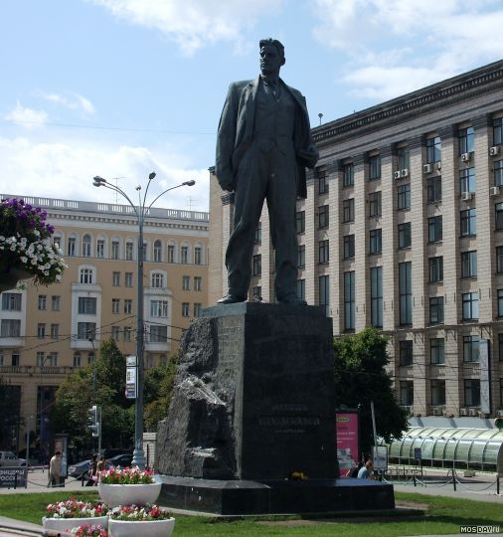
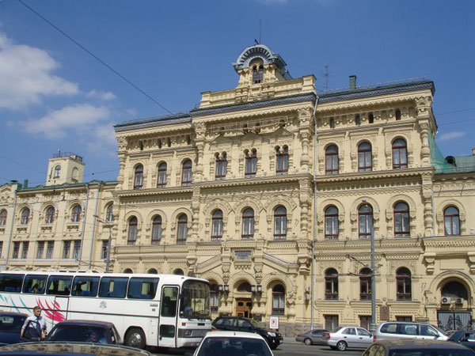
«Громкая поэзия»
…на штурм отчаянно полезли, вернув отобранный при обыске хрустальный башмачок поэзии…

Slide 5
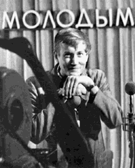

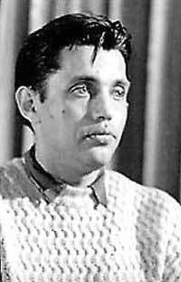
Поэты-«шестидесятники»
Поэт в России больше, чем поэт. Я не знаю, как остальные,
В ней суждено поэтами рождаться Но я чувствую жесточайшую
Лишь тем, в ком бродит дух гражданства, Не по прошлому ностальгию – Кому уюта нет, покоя нет. Ностальгию по настоящему…
Е. Евтушенко А. Вознесенский

Slide 6
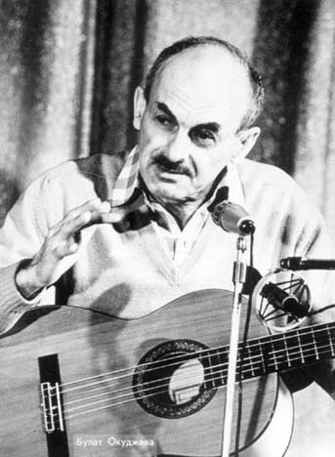
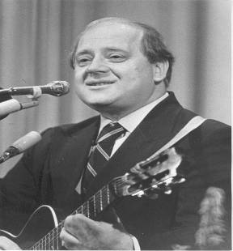
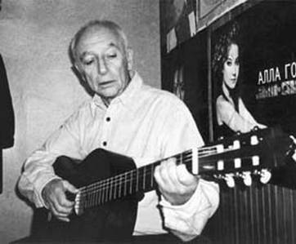
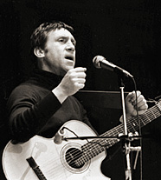
«Авторская песня»
. …Давайте понимать
друг друга с полуслова,
Чтоб, ошибившись раз,
не ошибаться снова,
Давайте жить, во всем
друг другу потакая,
Тем более, что жизнь
короткая такая.
Б. Окуджава
… мыслить без формул,
жить без наград и
умирать без памятника…
В. Высоцкий

Slide 7

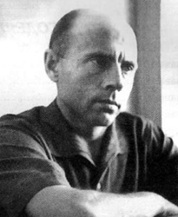
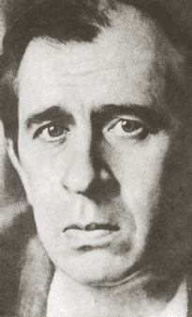

«Тихая лирика» традиции Тютчева и Фета
Н.Рубцов:
Тихая моя родина!
Ивы, река, соловьи…
Мать моя здесь похоронена
В детские годы мои.
Прославит нас или унизит,
Но все равно возьмет свое!
И не она от нас зависит,
А мы зависим от нее…
Все умрём.
Но есть резон
В том, что ты рождён поэтом…

Slide 8
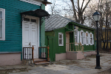
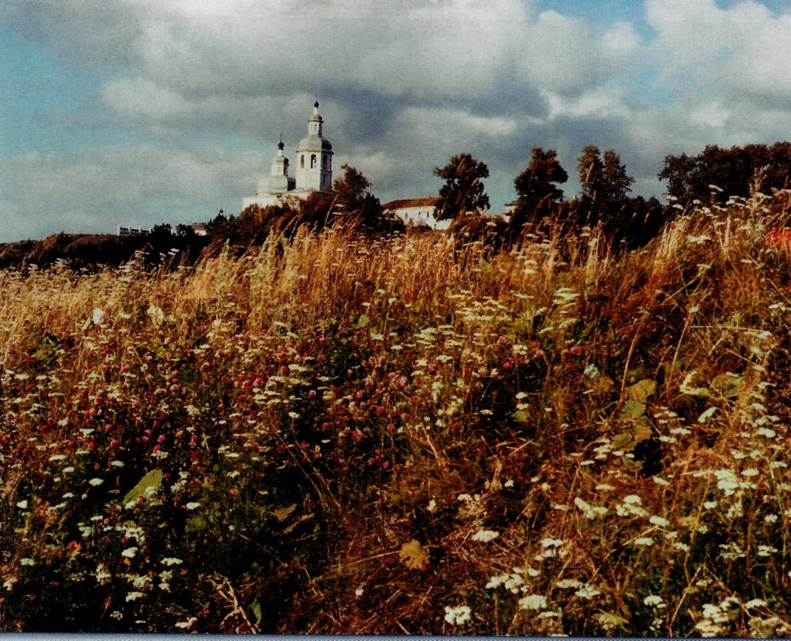
Искусством сказать о главном, за частным угадывать всеобщее, за бытом – бытие…
Как я хочу, чтоб строчки эти
Забыли, что они слова,
А стали: небо, крыши, ветер,
Сырых бульваров дерева!
Чтоб из распахнутой страницы,
Как из открытого окна,
Раздался свет, запели птицы,
Дохнула жизни глубина.
В. Соколов

Slide 9
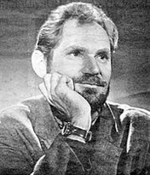
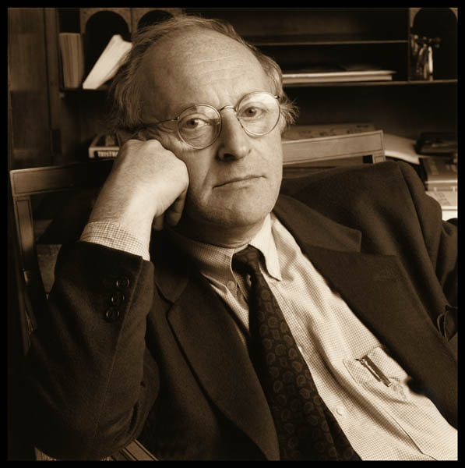
Испытание поэзии гласностью…
Давайте что-то делать, Гражданин второсортной эпохи, гордо
чтоб духу не пропасть, признаю я товаром второго сорта
чтоб не глумилась челядь свои лучшие мысли, и дням грядущим
и не кичилась власть… я дарю их, как опыт борьбы с удушьем.
Б. Чичибабин И. Бродский

Slide 10
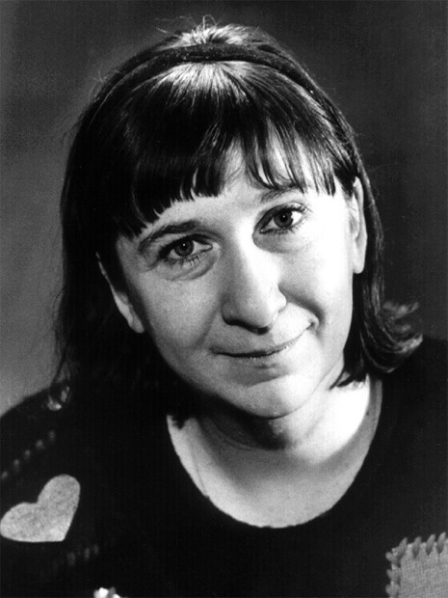
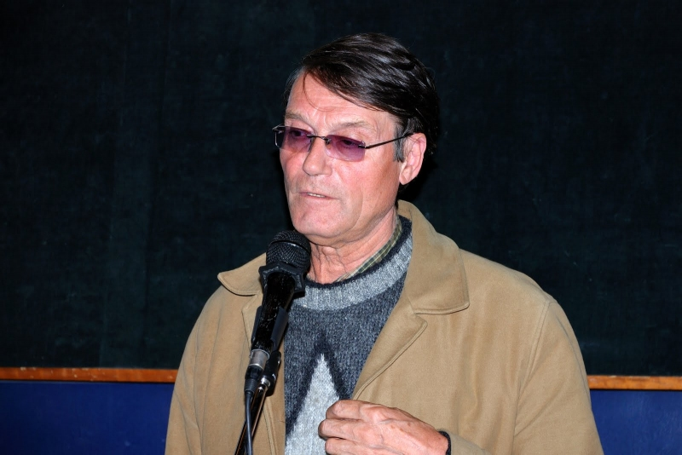
Поэзия постмодернизма
Я слышу в чужих стихах, я вижу в любой строке:
Все выстрадано, все высказано, все найдено
до меня.
Зачем же тогда, зачем - опять карандаш в руке
И снова тетрадь открылась, Как захлопнулась
западня!
Татьяна Бек
Иван Жданов
Мороз в конце зимы трясет сухой гербарий
и гонит по стеклу безмолвный шум травы,
и млечные стволы хрипят в его пожаре,
на прорези пустот накладывая швы.
Иван Жданов

Slide 11
Выбираем эпиграф
Быть поэтом – это значит то же,
Если правды жизни не нарушить,
Рубцевать себя по нежной коже,
Кровью чувств ласкать чужие души…
С. Есенин
Я не знаю, как остальные,
Но я чувствую жесточайшую
Не по прошлому ностальгию-
Ностальгию по настоящему…
А. Вознесенский

Slide 12
Выбираем эпиграф
…проложить метафорические ходы на глубину смысла.
Т. Кибирев
Поэзия – бесконечное царство духа.
Поэзия была самой универсальной и всеобъемлющей наставницей рода человеческого и еще продолжает быть ею.
Гегель

Slide 13
Домашнее задание:
1. Выпускникам, осуществляющим подготовку к ЕГЭ по литературе, выполнить контрольный тест по теме.
2. Групповой проект литературной гостиной на тему, навеянную нашей встречей сегодня: творчеству поэта, лирическому произведению; отдельному направлению в поэзии этого периода; сквозной теме, нравственным исканиям поэтов и т.д.

